Slide 1

Khởi động

Slide 2
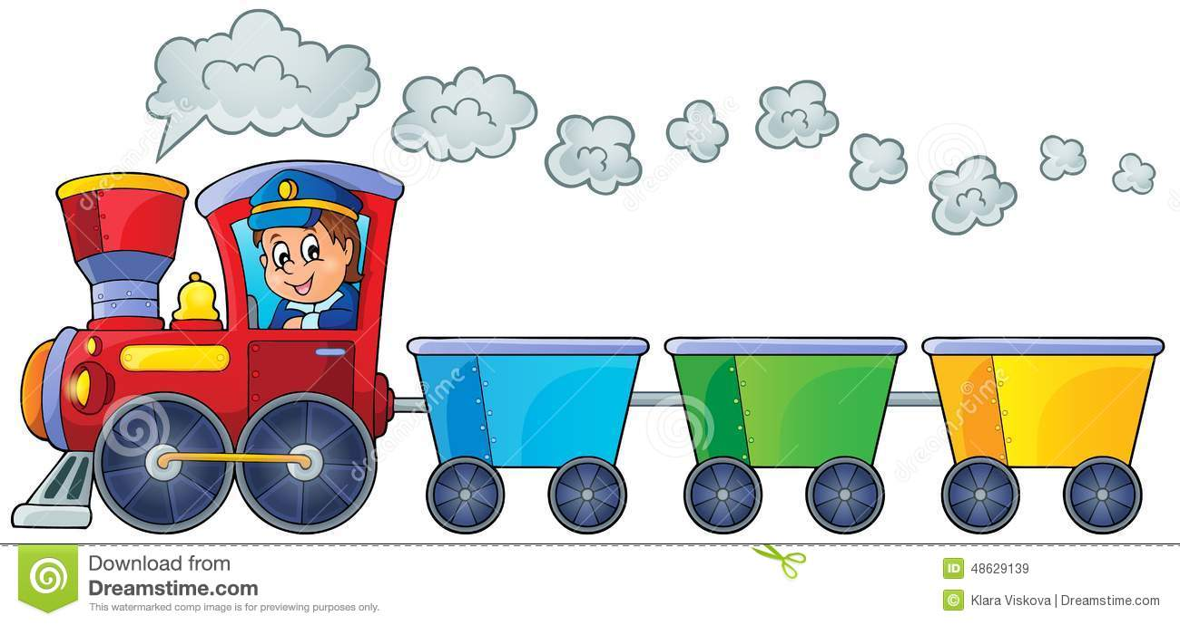


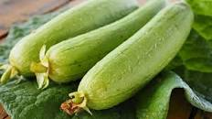
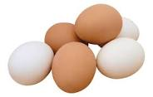
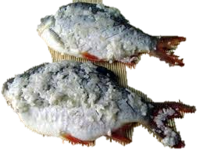
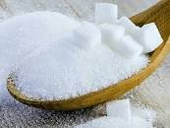
1
Đố em: Mỗi toa tàu dưới đây chở gì ?
1. uôc
2. ương
3. uôt
4. ươp
5. ưng
dưa chuột
thuốc
trứng
đường
mướp
cá ướp

Slide 3
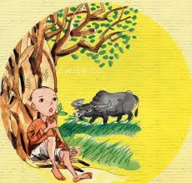

2.Tập đọc
Chú bé trên cung trăng
Những đêm trăng, bà thường chỉ cho Bi ba bóng đen mờ trên mặt trăng. Trông chúng giống một gốc đa, một con nghé và một chú bé.
Bà kể: Xưa kia chú bé ở trần gian. Một cơn gió đã cuốn chú cùng gốc đa và nghé lên cung trăng. Trên đó, chú rất buồn vì nhớ nhà. Nhưng mặt đất quá xa. Chú không thể về được nữa.
Nguyễn Hoàng

Slide 4

Luyện đọc từ khó
1
ba bóng đen
2
cuốn
3
rất buồn
4
quá xa

Slide 5
2.Tập đọc
Chú bé trên cung trăng
Những đên trăng, bà thường chỉ cho Bi ba bóng đen mờ trên mặt trăng. Trông chúng giống một gốc đa, một con nghé và một chú bé.
Bà kể: Xưa kia chú bé ở trần gian. Một cơn gió đã cuốn chú cùng gốc đa và nghé lên cung trăng. Trên đó, chú rất buồn vì nhớ nhà. Nhưng mặt đất quá xa. Chú không thể về được nữa.
Nguyễn Hoàng

Slide 6

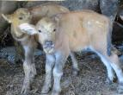
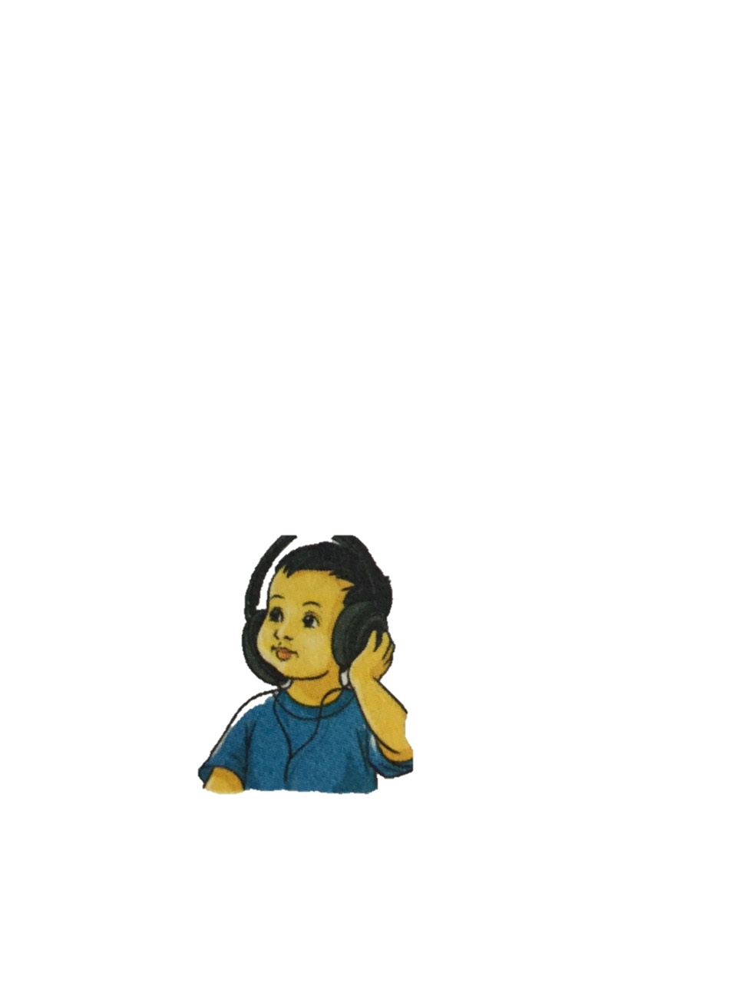
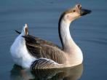

3. Em chọn từ nào: ng hay ngh?
…ỗng
…..e
ng
…é
ngh
ngh

Slide 7

4. Tâp chép
Chú bé trên cung trăng rất nhớ nhà.

Slide 8



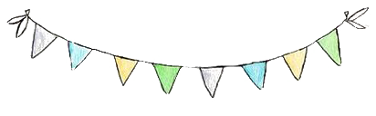

Thank you

